Slide 1
Технология обследования моторных функций и речи
Доктор педагогических наук, профессор
Архипова Е.Ф.

Slide 2
ПОРТФОЛИО
Это папка с файлами, в которой надо представить следующие материалы:
Титульный лист:
название ВУЗА,
института,
кафедры,
дисциплины,
ФИО студента,
ФИО преподавателя – ДПН, проф. Архипова Е.Ф.
год - 2012 г.)

Slide 3
К зачету ДУП: ТЕХНОЛОГИЯ ОБСЛЕДОВАНИЯ МОТОРННЫХ ФУНКЦИЙ РЕЧИ.
Содержание портфолио:
  Онтогенез развития моторики: общей, тонкой ручной, артикуляционной
  Обследование моторики ребенка: общей, тонкой ручной, артикуляционной
  Количественный анализ результатов обследования : график, гистограмма
  Заполненная речевая карта
  Список литературы и сайты
РS: Для выполнения задания к зачету можно использовать любой учебник по логопедии, материалы из интернета, книги Бессоновой Т .П., Грибовой О.Е. по обследованию речи, книгу Чиркиной Г.В. по обследованию речи, а также мою книгу «Стертая дизартрия» и другие.
Объем портфолио 15-18 стр.

Slide 4
Возрастные особенности развития тонкой моторики рук
1-2 года
Держит два предмета в одной руке; чертит карандашом, переворачивает страницы книги. Ставит друг на друга от 2 до б кубиков.
2-3 года
Открывает ящик и опрокидывает его содержимое. Играет с песком и глиной. Открывает крышки, использует ножницы, красит пальцем. Нанизывает бусы.
3-4 года
Держит карандаш пальцем, копирует формы несколькими чертами. Собирает постройки из 9 кубиков. Рисует карандашами или цветными мелками. Складывает бумагу более чем 1 раз.
4-5 лет
Определяет предметы в мешке на ощупь, лепит из пластилина (от 2 до 3 частей), шнурует ботинки.

Slide 5
Возрастные особенности развития зрительно-моторной координации
3-6 месяцев - Направляет руки ко рту. Следит за движением рук. Под контролем зрения направляет руку к предмету и захватывает его.
6-12месяцев - Развивается «единое» поле зрения и действия. Глаз направляет движение руки. Перекладывает предмет из одной руки в другую. Может положить ложку в чашку, кубики в коробку.
1-2 года - Чертит штрихи и «каракули». Держит чашку, поднимает ее и пьет. Помещает квадрат в квадратную прорезь, овал - в овальную. Повторяет изображения нескольких горизонтальных, вертикальных и округлых линий.
2-3 года - Может крутить пальцем диск телефона, рисует черточки, воспроизводит простые формы. Режет ножницами. Рисует по образцу крест.
3-4 года - Обводит по контурам, копирует крест, воспроизводит формы. Хватает катящийся к нему мяч.
4-5 лет - Раскрашивает простые формы. Копирует заглавные печатные буквы. Рисует человечка, изображая от двух до трех частей его тела. Копирует квадрат, звезду.
5-6 лет - Аккуратно вырезает картинки. Пишет буквы и числа. Дополняет недостающие детали к картинке. Бьет молотком по гвоздю. Воспроизводит геометрические фигуры по образцу.

Slide 6
Связь моторики руки и речи
Примерно таков же ход развития речи ребенка. Сначала развиваются тонкие движения пальцев рук, затем появляется артикуляция слогов; все последующее совершенствование речевых реакций стоит в прямой зависимости от степени тренировки движений пальцев.

Slide 7
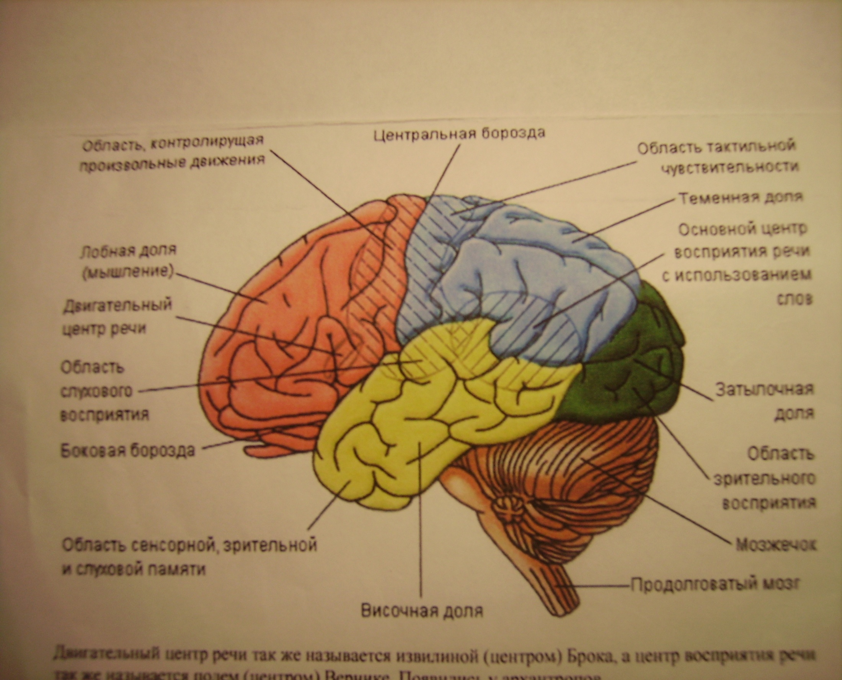
ЗОНА БРОКА И ВЕРНИКЕ

Slide 8
Двигательная проекция органов речи
Двигательная проекция органов речи находится в нижней части передней центральной извилины, процесс же координации движений осуществляется в двигательной речевой области Брока, расположенной в нижней части любой извилины.

Slide 9
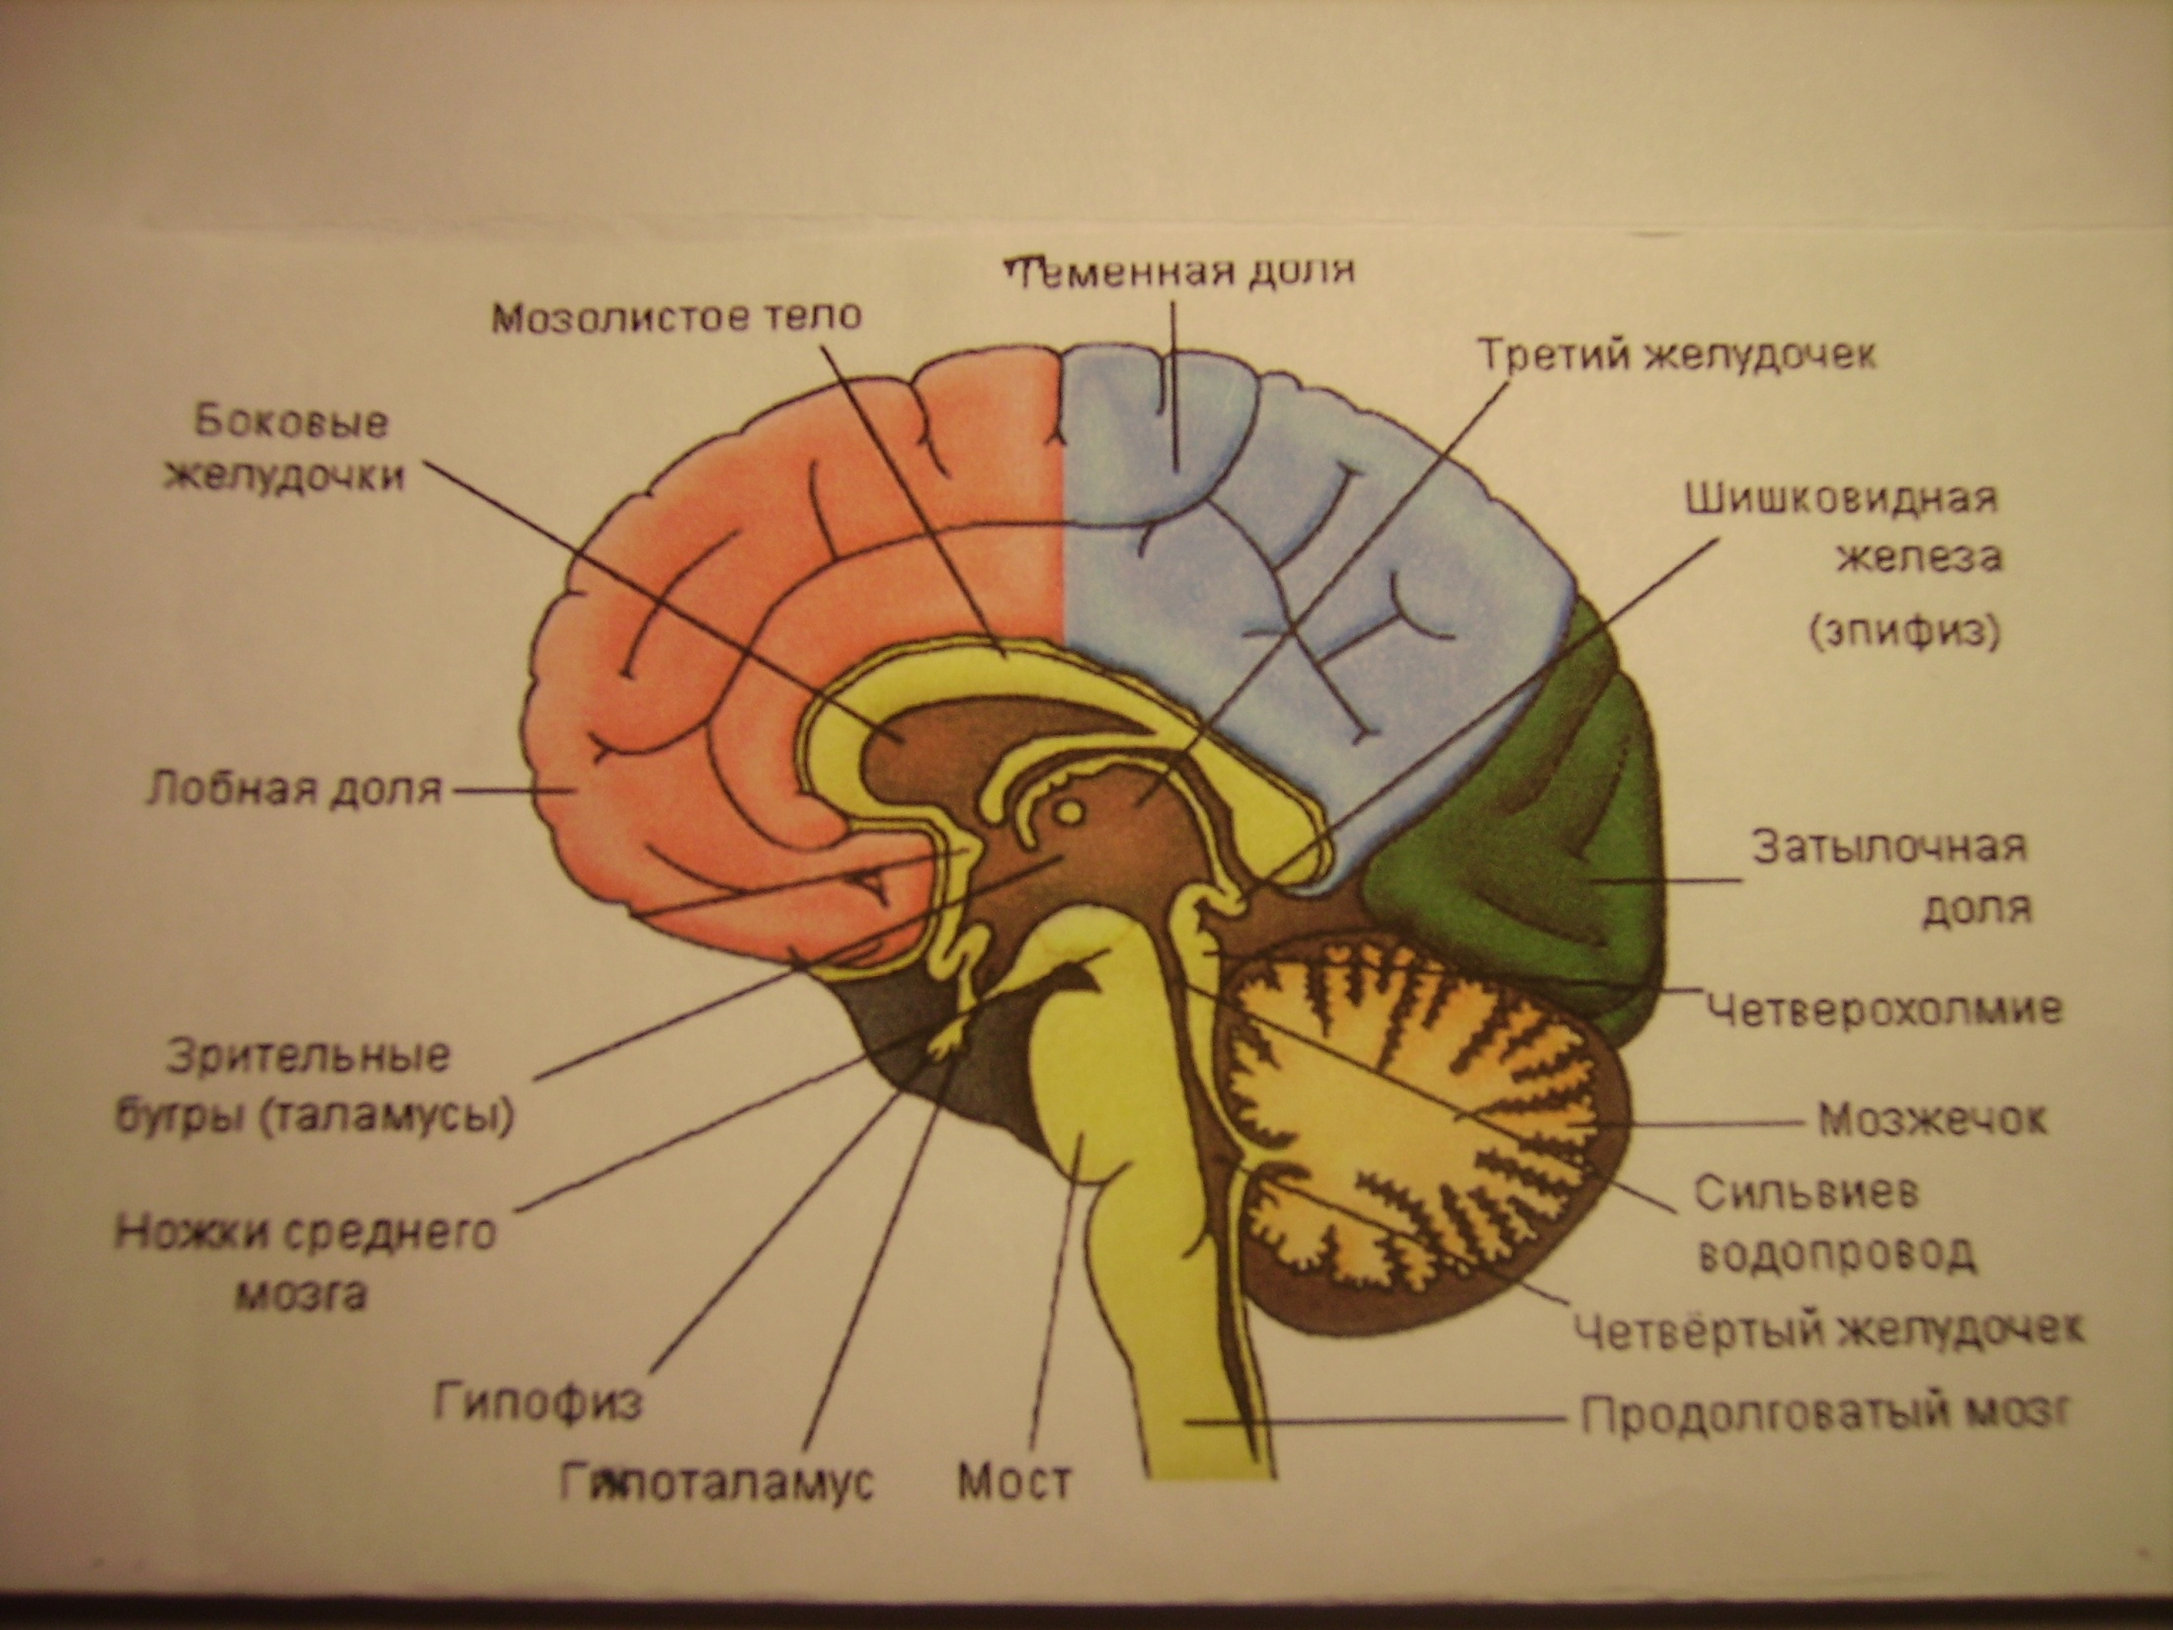
ВНУТРЕННИЕ ОТДЕЛЫ МОЗГА

Slide 10
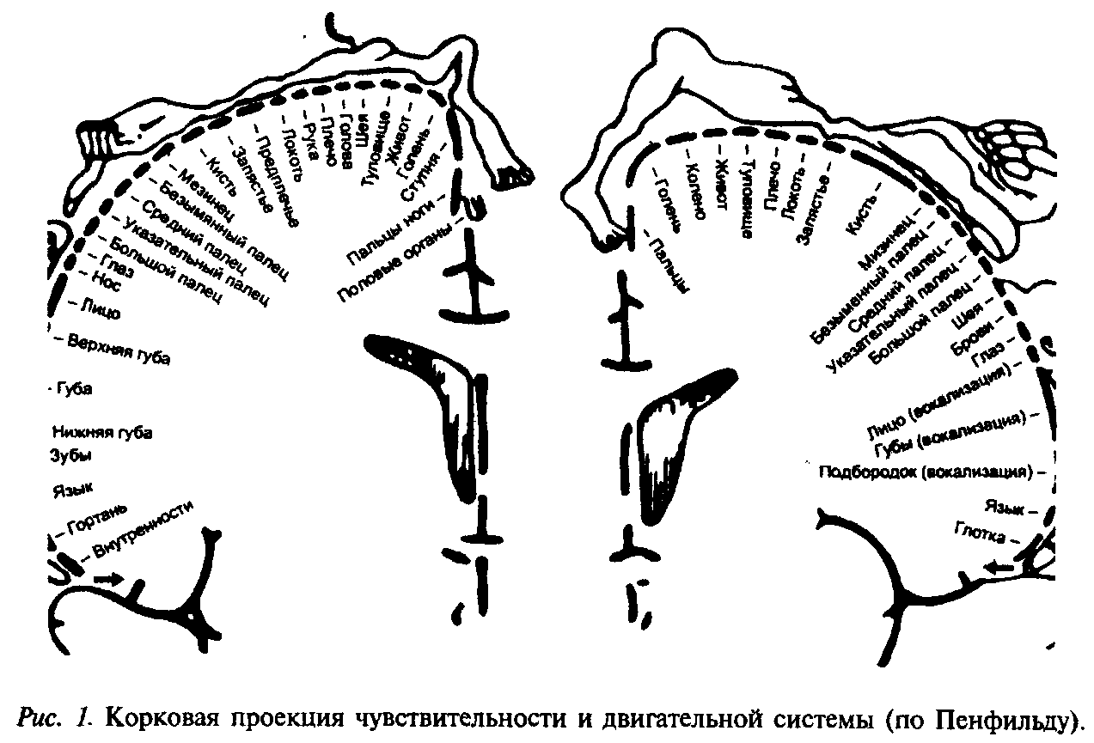
Схема ПЕНФИЛЬДА

Slide 11
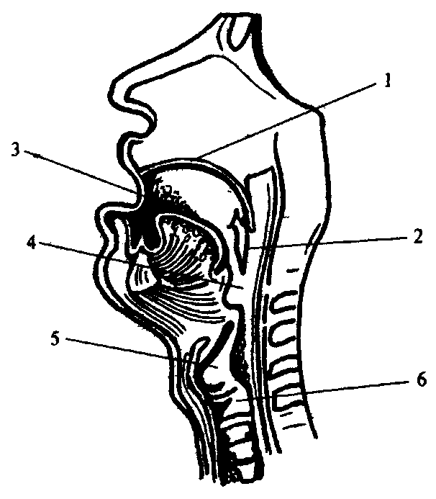
Резонаторные полости речевого тракта при крике:
1 - твердое небо; 2 - небная занавеска; 3 - полость рта; 4 - глотка; 5 - надгортанник; 6 - полость гортани

Slide 12
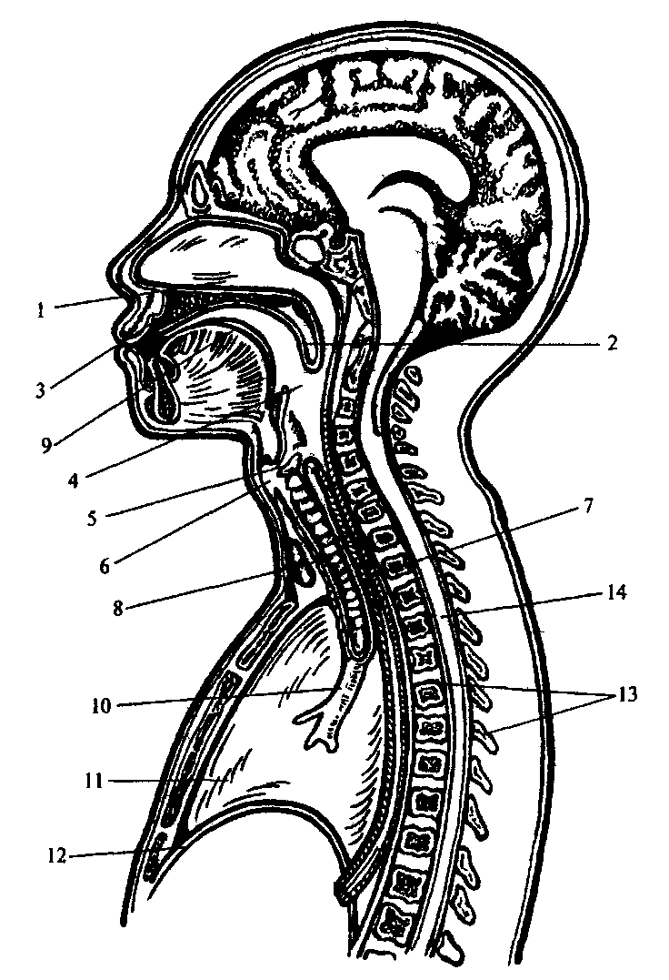
Строение речевого аппарата:
1 - твердое небо;
2 - небная занавеска;
3 - полость рта;
4 - глотка;
5 - надгортанник;
6 - полость гортани;
7 - пищевод;
8 - трахея;
9 - язык;
10 - правый бронх;
11 - правое легкое;
12 - диафрагма;
13 - позвоночник;
14 - спинной мозг

Slide 13
ОБСЛЕДОВАНИЕ общей и мелкой ручной моторики
1. Обследование общей произвольной моторики.
2. Исследование ориентации в сторонах собственного тела и тела сидящего напротив.
3. Исследование дифференциации пространственных понятий.
4. Исследование зрительно-пространственной ориентации движения (проба Хэда).
5. Исследование развития кинестетической основы движений руки.
6. Исследование оптико-кинестетической организации движений («праксис позы»).
7. Определение конструктивного праксиса.
8. Выявление синкинезий.
9. Исследование кинетической основы движений руки.
10. Исследование пространственного восприятия.
11. Исследование зрительно-моторной координации (графические пробы).
12. Монометрический тест.
13. Исследование скорости движений (начертание вертикальных линий).

Slide 14
Обследование артикуляционной и мимической моторики
- состояние мышечного тонуса (гипертонус, гипотонус, дистония);
- возможность осуществления непроизвольных и произвольных движений (кинетическая, кинестетическая диспраксия, апраксия);
- качество артикуляционных и мимических движений (точность, ритмичность, амплитуда, сила мышечного сокращения, время фиксации артикуляционного уклада, количество правильно выполненных движений, переключаемость с одного движения на другое и др.).
В программу обследования моторики входят:
- обследование кинестетического орального (артикуляционного) праксиса;
- обследование кинетического орального праксиса;
- обследование динамической координации артикуляционных движений;
- обследование мимической мускулатуры;
- обследование мышечного тонуса языка и наличия патологической симптоматики.

Slide 15
Обследование общей произвольной моторики
пробы с 1 по 13

Slide 16
1. Обследование общей произвольной моторики
Инструкции:
а) «Постой на одной ноге: левой, правой».
б) «Попрыгай на двух ногах с продвижением».
в) «Подбрасывай и лови мяч».
г) «Походи на одном месте».
д) «Поднимись и спустись по ступенькам лестницы».
Критерии оценки:
4 балла - все задания выполняются правильно;
3 балла - все задания выполняются правильно, но в замедленном темпе;
2 балла - задания выполняются недостаточно точно, ребенок вытягивает руки в стороны для сохранения равновесия;
1 балл - плохо удерживает равновесие, стоя на одной ноге, быстро оступается, ищет опору; мяч подбрасывает очень низко; не удерживает равновесия при остановке по команде;
0 баллов - задание не выполняется.

Slide 17
2. Исследование умения ориентироваться в сторонах собственного тела и в сторонах тела сидящего напротив
Инструкции:
а) «Покажи твою левую (правую) руку. Покажи твое левое (правое) ухо. Покажи твою левую (правую) ногу».
б) «Покажи мою левую (правую) руку. Покажи мое левое (правое) ухо. Покажи мою левую (правую) ногу».
Критерии оценки:
4 балла - задание выполняется правильно;
3 балла - задание выполняются правильно, но замедленно;
2 балла - ребенок ориентируется в сторонах собственного тела, но с затруднением ориентируется в сторонах тела сидящего напротив;
1 балл - ребенок затрудняется с ориентацией в сторонах собственного тела и тела сидящего напротив;
0 баллов - ребенок не ориентируется в сторонах собственного тела и тела сидящего напротив.

Slide 18
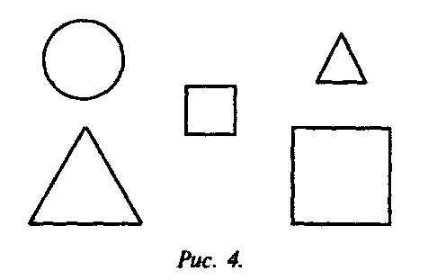
3. Исследование дифференциации пространственных понятий (на листе бумаги)
Инструкция: «Покажи, что находится в центре рисунка? Что слева от квадрата? Что справа от квадрата? Что находится под маленьким треугольником? Что между кружком и большим квадратом? Какие фигуры вверху рисунка? Какие фигуры внизу рисунка?»
Критерии оценки:
4 балла - задания выполняются правильно;
3 балла - задания выполняются с ошибками,
но ошибки исправляются самостоятельно;
2 балла - задания выполняются с
минимальной
помощью взрослого;
1 балл - для выполнения задания
Требуется активная помощь со
стороны взрослого;
О баллов - задание не выполняется.

Slide 19
4. Исследование зрительно-пространственной организации движений (проба Хэда)
Инструкция: «Когда я подниму правую руку, ты тоже поднимешь правую руку, а когда я подниму левую руку, ты тоже поднимешь левую руку». «Подними правую руку!» «Возьми правой рукой левое ухо». «Подними левую руку!» «Возьми левой рукой правое ухо». Экспериментатор и ребенок сидят напротив друг друга
Критерии оценки:
4 балла - все задания выполняются правильно;
3 балла - все задания выполняются правильно, но в замедленном темпе;
2 балла - правильно выполняются задания, ошибки замечаются и исправляются самостоятельно;
1 балл - эхопраксия возникает при выполнении первого задания и удерживается при выполнении последующих, ошибки замечает самостоятельно;
0 баллов - стойкие эхопраксии, ошибок самостоятельно не замечает.
.

Slide 20
Проба Хеда
2) Инструкция: «То, что я буду делать правой рукой, ты будешь делать своей (прикоснуться) правой рукой, то, что я буду делать левой рукой, ты будешь делать своей (прикоснуться) левой рукой».
Предлагается выполнение сначала одноручных проб (экспериментатор постоянно меняет руки), затем двуручных проб, отраженных на рисунке 5.
После выполнения каждой пробы принимается свободная поза.
При эхопраксиях для исключения зрительных образов то же задание предлагается выполнить по словесной инструкции: «Подними правую руку», «Возьми правой рукой левое ухо» и т.д.
Критерии оценки:
4 балла - задание выполняется правильно, в предложенном темпе;
3 балла - задание выполняется правильно, но в замедленном темпе;
2 балла - правильно выполняются 5-7 заданий, после чего возникают эхопраксии, ошибки замечаются и исправляются самостоятельно;
1 балл - эхопраксии возникают после первого задания и удерживаются при выполнении последующих;
0 баллов - стойкие эхопраксии, ошибок самостоятельно не замечает

Slide 21
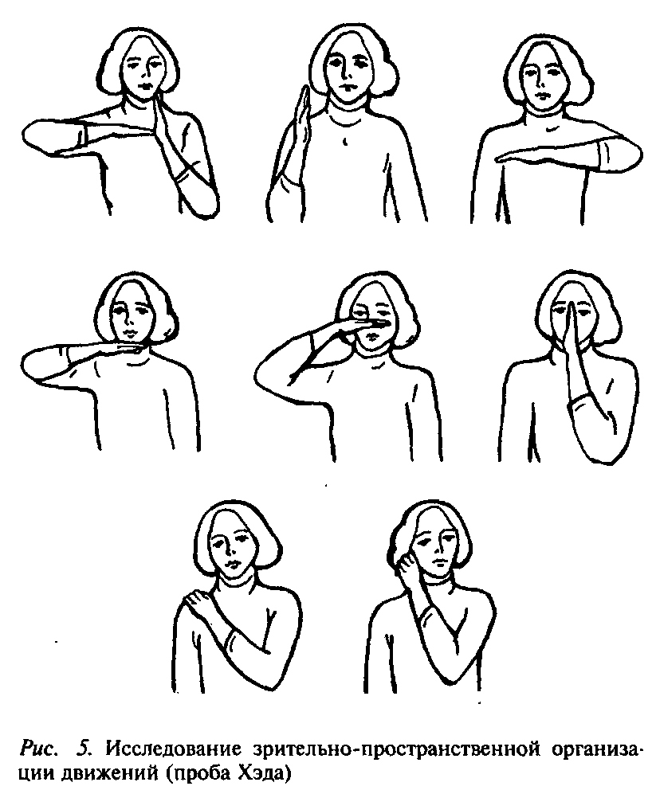
Пробы Хеда

Slide 22
5. Исследования развития кинестетической основы движений руки
Инструкция:
1. «Опусти кисть правой руки вниз. Все пальцы, кроме большого, сжать, большой палец вытянуть влево».
2. «Сжать кисти обеих рук в кулаки, вытянув при этом большие пальцы вверх».
3. «Кисть правой (левой) руки сжать в кулак, на нее положить ладонь левой (правой) руки».
4. «Кисть правой (левой) руки сжать в кулак, ладонь левой (правой) руки прислонить к ней вертикально».
Критерии оценки:
4 балла - все задания выполняются правильно;
3 балла - все задания выполняются правильно, но в замедленном темпе;
2 балла - задания выполняются правильно, наблюдаются синкинезии;
1 балл - задания выполняются с помощью взрослого;
0 баллов - задания не выполняются.

Slide 23
6. Исследование оптико-кинестетической организации движений («праксис позы»)
1) Праксис по словесной инструкции.
Инструкция: «Сложи первый и второй пальцы в кольцо (по подражанию). Вытяни второй и третий пальцы («Сделай зайчика»). Вытяни второй и пятый пальцы («Сделай козу рогатую»).
Критерии оценки:
4 балла - все задания выполняются правильно;
3 балла - все задания выполняются правильно, но в замедленном темпе;
2 балла - задания, выполняются правильно, наблюдаются синкинезии;
1 балл - выполняет задания только с помощью другой руки (разгибает пальцы другой рукой, удерживает их при возникновении синкинезии);
0 баллов - задания не выполняются.

Slide 24
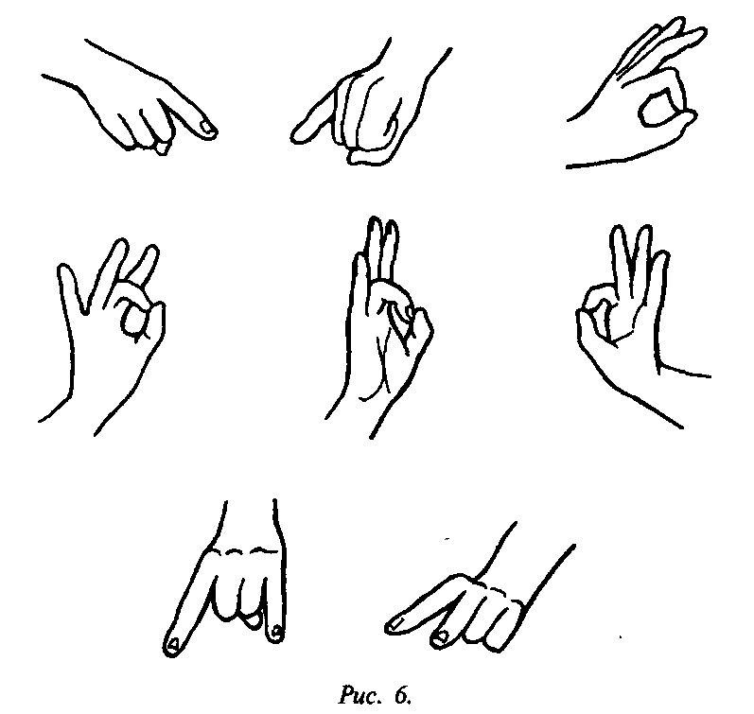
2) Праксис поз по зрительному образцу.
Инструкция: «Делай, как я».
Ребенку последовательно предлагается каждая из изображенных на рис. 6 поз пальцев, которую он должен воспроизвести. Поочередно обследуются две руки. После выполнения каждой позы ребенок свободно кладет руку на стол.

Slide 25
3) Праксис поз по кинестетическому образцу.
Инструкция: «Закрой глаза. Ты чувствуешь, как я сложила тебе пальцы?» Затем рука ребенка «разглаживается» и его просят воспроизвести заданную позу. Образцы поз и условия те же, что и в пункте 1.
Критерии оценки:
4 балла - задание выполняется правильно без помощи взрослого;
3 балла - все задания выполняются правильно, но в замедленном темпе;
2 балла - выполнение задания в замедленном темпе с появлением синкинезий;
1 балл - выполнить задание удается только с помощью другой руки (разгибает пальцы другой рукой, удерживает их при возникновении синкинезий);
0 баллов - задание не выполняется.

Slide 26
7. Определение конструктивного праксиса
Инструкция: Сложить разрезные картинки (разной конфигурации разреза): из двух фрагментов, из трех фрагментов, из четырех фрагментов.
Критерии оценки:
4 балла - все задания выполняются правильно;
3 балла - задания выполняются с ошибками, но ошибки исправляются самостоятельно;
2 балла - задания выполняются с минимальной помощью взрослого;
1 балл - задания выполняются после демонстрации образца;
0 баллов - задания не выполняются.

Slide 27
8. Выявление синкинезийСинкинезии - сопутствующие движения.
Процедура: Кисти ребенка помещаются на чистый лист бумаги и обводятся карандашом. Затем, поочередно прикасаясь к каждому пальцу ребенка, кроме четвертого), даем
Инструкцию: «Подними только этот палец!» На контурном изображении помечаются непроизвольные движения других пальцев: односторонние, перекрестные (на второй руке) и двусторонние (на обеих руках).
Критерии оценки:
4 балла - задания выполняются без синкинезий;
3 балла - односторонние синкинезии в части заданий;
2 балла - односторонние синкинезии при выполнении каждого задания;
1 балл - перекрестные синкинезии;
0 баллов - двусторонние синкинезии.

Slide 28
9. Исследование кинетической основы движений руки
1) Инструкция:
1. Поочередно прикоснуться большим пальцем правой руки ко второму, третьему, четвертому и пятому пальцам в обычном и максимальном темпе.
2. Выполнить аналогичное задание пальцами левой руки.
3. Выполнить аналогичное задание пальцами обеих рук в обычном и максимальном темпе.
4. Пальцами правой (левой) руки «поздороваться» по очереди с пальцами левой (правой) руки, похлопать подушечками пальцев, начиная с большого.
5. Соединить пальцы рук. Осуществлять поочередно, начиная с большого пальца, движение - касание всех пальцев.
Критерии оценки:
4 балла - задания выполняются правильно;
3 балла - задания выполняются правильно, но в замедленном темпе;
2 балла - задания выполняются с минимальной помощью взрослого;
1 балл - для выполнения задания требуется помощь со стороны взрослого;
0 баллов - задания не выполняются.

Slide 29
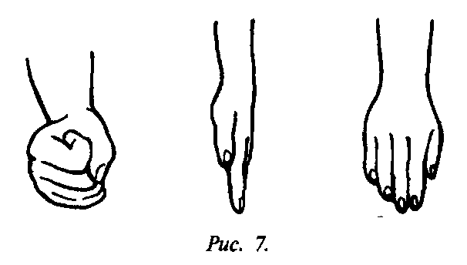
2) Инструкция:
Инструкция: «Делай, как я» («Кулак - ребро - ладонь»).
Далее выполняется последовательный ряд движений (рис. 7); меняются лишь позы, сама рука не меняет местоположения. Задание выполняется сначала правой рукой (для правшей), затем левой. Для левшей - наоборот.
Критерии оценки:
4 балла - задание выполняется правильно без помощи взрослого;
3 балла - задание выполняется правильно, но в замедленном темпе;
2 балла - выполнение задания в замедленном темпе с появлением синкинезий;
1 балл - выполнение задания в замедленном темпе с нарушением последовательности движений (перестановками, пропусками движений, напряженными пальцами);
0 баллов - невозможность поочередного выполнения движений.

Slide 30
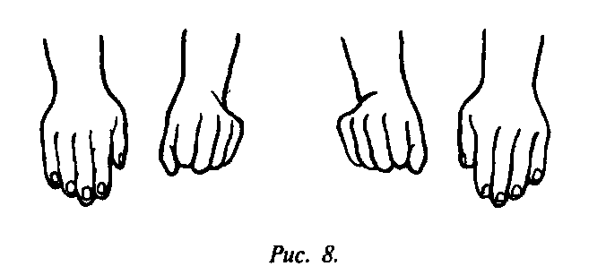
3) Инструкция:
Инструкция: «Положи руки перед собой на стол. Делай, как я» (проба Озерецкого).
Одновременное изменение положений обеих кистей рук: одна рука сжата в кулак, другая с распрямленными пальцами. Распрямляем одну кисть и сжимаем другую (рис. 8).
4) Инструкция: «Одновременно большим и указательным пальцами обеих рук бери со стола по одной спичке и клади их в коробок».
Критерии оценки:
4 балла - задание выполняется правильно без помощи взрослого;
3 балла - задание выполняется правильно, но в замедленном темпе;
2 балла - единичные ошибки, дизритмия;
1 балл - многократные ошибки, дизритмия, наличие лишних движений, замена одних движений другими;
0 баллов - невозможность одновременного выполнения движений.

Slide 31
10. Исследование пространственного восприятия
Инструкция: «Перед тобой лежит лист бумаги и карандаш. Нарисуй на этом листе точно такую картинку, какую ты видишь на этом рисунке (перед ребенком кладется листок с «Домиком»). Не торопись, будь внимателен, постарайся, чтобы твой рисунок был точно такой же, как на образце».
Критерии оценки:
4 балла - задание выполняется правильно;
3 балла - отсутствует какая-либо деталь;
2 балла - увеличение отдельных деталей рисунка более чем в два раза при относительно правильном сохранении размера всего рисунка;
1 балл - неправильно изображен элемент рисунка;
0 баллов - неправильное изображение деталей в пространстве рисунка.

Slide 32
11. Исследование зрительно-моторной координации (графические пробы)
1).Исследование точности движений.
Рисунок, на котором нарисованы «Дорожки», у одного конца которых стоят машины, у другого - дом. Машина должна «проехать» по дорожке к дому. Ширина дорожек подбирается так, чтобы была достаточно трудна, но доступна ребенку. Тип дорожек усложняется от первой к последней.
Инструкция: «Здесь нарисованы машинки и дорожки к домикам. Ты должен соединить линией машину с домиком, не съезжая с дорожки» (дорожки по Л.А. Венгеру. Рис. 9).
Критерии оценки:
4 балла - при выполнении задания выходы за пределы дорожки отсутствуют, карандаш не отрывается от бумаги;
3 балла - выходы за пределы дорожки отсутствуют, карандаш отрывается не более трех раз;
2 балла - выходы за пределы дорожки отсутствуют, карандаш отрывается не более трех раз, наблюдаются синкинезии;
1 балл - не более трех выходов за пределы «дорожки», неровная дрожащая линия, очень слабая, почти невидимая, или линия с очень сильным нажимом, синкинезии;
0 баллов - невозможность выполнения, многочисленные выходы за пределы «дорожки», многократное проведение по одному и тому же месту.

Slide 33
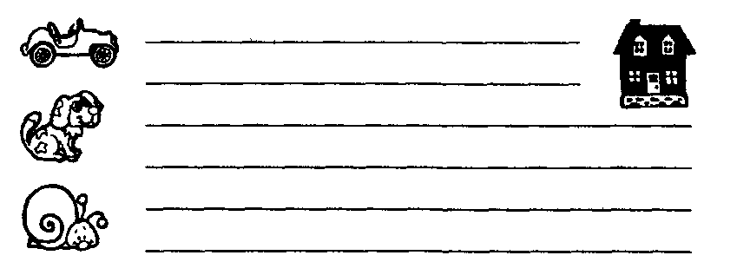
Дорожки
Проведи прямые линии посередине дорожки, не отрывая карандаша и не съезжая с дорожки.

Slide 34
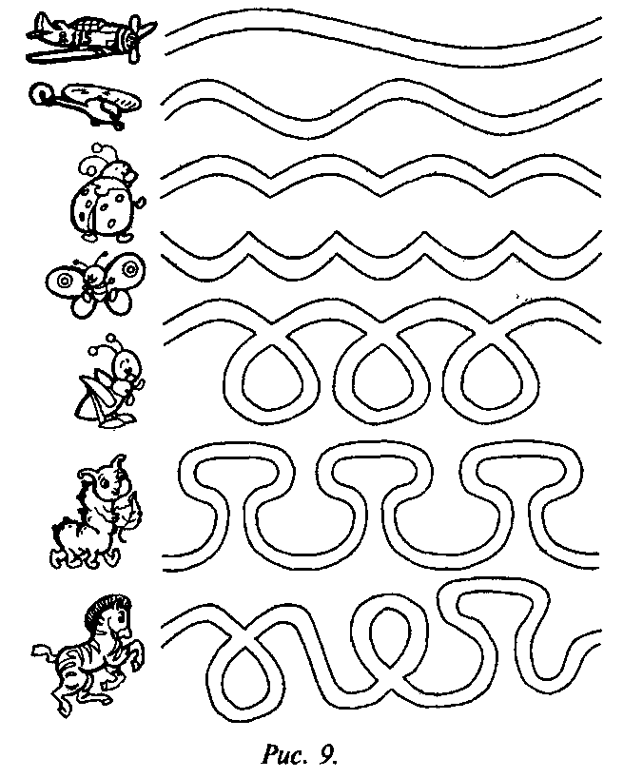
Дорожки
Проведи линии посередине дорожки, не отрывая карандаша и не съезжая с дорожки.

Slide 35
2) Исследование графических навыков.
Инструкция:
1. «Проведи прямую линию».
2. «Проведи прямую линию слева направо».
3. «Проведи прямую линию сверху вниз».
4. «Проведи линию короче данной; длиннее данной».
5. «Соедини точки».
6. Рисование волнистых и ломаных линий (по образцу).
7. Рисование геометрических фигур (квадрат, треугольник, круг).
8. Рисование неотрывно графических рядов (на удержание строчки) по линейке («заборчик», «цепочка»).
Критерии оценки:
4 балла - графические навыки сформированы соответственно возрасту;
3 балла - задание выполняется медленно, неуверенно;
2 балла - задание выполняется медленно, неуверенно, с отрывом карандаша от бумаги;
1 балл - нарушена плавность движений, появляются микро- и макрографии;
0 баллов - задание не выполняется.

Slide 36
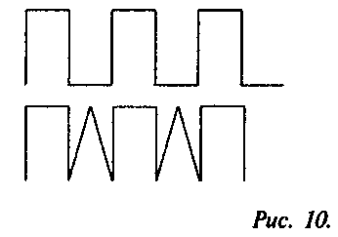
3) Исследование на переключаемость
заборчик («заборчик»). Экспериментатор рисует ребенку образец на нелинованной бумаге (см. рис. 10).
Инструкция: «Продолжи узор, не отрывая карандаша от бумаги».
Критерии оценки:
4 балла - правильное выполнение задания, узор соответствует образцу по величине, стройности, ритму, элементам;
3 балла - задание выполняется медленно, неуверенно;
2 балла - задание выполняется медленно, неуверенно, с отрывом карандаша от бумаги;
1 балл - нарушена плавность движений, появляются микро- и макрографии;
0 баллов - задание не выполняется.

Slide 37
12. Монометрический тест «Вырезывание круга»
Материал: квадратный листок бумаги, на котором начерчено 7 кругов (диаметр рельефно очерченного круга равен 5 см; другие круги, очерченные менее рельефно, отличаются от него величиной радиуса на 1, 2, 3 мм), не тугие ножницы, секундомер.
Инструкция: «Вырежи круг по широкой линии».
Работа ведется ведущей рукой. Продолжительность - 1 минута. Разрешается вторая попытка (после первой неудачи).
Критерии оценки:
4 балла - правильное выполнение задания;
3 балла - задание выполнено правильно, однако круг вырезан не полностью (но не менее 8/9 периметра);
2 балла - при выполнении задания отклонений от утолщения не более 2 раз (если ребенок в процессе работы перерезал одну из тонких линий) или 1 раза (если он перерезал две тонкие линии);
1 балл - при выполнении задания ребенок не уложился в отведенное время;
0 баллов - задание считается невыполненным при наличии многочисленных ошибок.

Slide 38
13. Исследование скорости движений (начертание вертикальных линий)
Материал: лист белой линованной бумаги, карандаш.
Инструкция: «По сигналу начинай чертить вертикальные линии так, чтобы они не выходили за границы линейки».
По сигналу ребенок начинает чертить карандашом. По истечении десяти секунд дается сигнал об окончании работы. После перерыва в тридцать секунд это же задание проделывается другой рукой.
Критерии оценки:
4 балла - выполнение задания в быстром темпе для обеих рук, начертание более 20 линий правой рукой и более 12 левой (для левшей наоборот);
3 балла - выполнение задания в быстром темпе для одной руки (с указанием для какой руки выполнено задание), начертание более 20 линий;
2 балла - выполнение задания в замедленном темпе, начертание более 16 линий правой рукой и 9 линий левой (для левшей наоборот), многочисленные нарушения границ горизонтальных линий, перемена скорости движений;
1 балл - выполнение в замедленном темпе, начертание за 20 секунд менее 16 линий правой рукой и 9 линий левой (для левшей наоборот), многочисленные нарушения границ горизонтальных линий, перемены скорости движения;
0 баллов - начертание менее 10 линий ведущей рукой, многочисленные нарушения границ горизонтальных линий, значительные перемены скорости движения.

Slide 39
Обследование артикуляционного аппарата
ПРОБЫ с 14 по 19

Slide 40
14. Обследование кинестетического орального праксиса
Процедура обследования.: Ребенку предлагается выполнить задание по словесной инструкции, используя зеркало и без него (зеркало закрывается шторкой).
1. Инструкция: «Повтори за логопедом звуки. Скажи, в каком положении твои губы при произнесении...»А - ? И - ? О - ? У - ?
2. Инструкция: «Произнеси звуки [ть] и [т] и скажи, где находился кончик языка при их произнесении, вверху или внизу?»
3. Инструкция: «Произнеси [си] - [су], [ки] - [ку] и скажи, как менялось положение твоих губ при их произнесении?»
4. Инструкция: «Произнеси перед зеркалом последовательно звуки [и], [ш] и скажи, при произнесении какого звука кончик языка опущен, а при каком звуке поднят?»
5. Инструкция: «Произнеси звуки [т], [д], [н] и скажи, где находился кончик языка при их произнесении - за верхними или за нижними зубами?»
Критерии оценки:
4 балла - правильный ответ;
3 балла - самокоррекция или правильный ответ после стимулирующей помощи;
2 балла - поиск артикуляции, ответ с единичными ошибками;
1 балл - неточный ответ, неточное выполнение задания;
0 баллов - отсутствие ответа.

Slide 41
15. а.Обследование кинетического орального праксиса
Процедура обследования.: Упражнения выполняются сидя перед зеркалом. Ребенку предлагается отраженно за логопедом выполнить то или иное упражнение. Последовательность выполнения всех упражнений: «забор» - «окно» - «мост» - «парус» - «лопата», «вкусное варенье» и т.д.
Для того чтобы оценить выполнение артикуляционного упражнения, ребенка просят удерживать органы артикуляции в нужном положении 5-7 секунд.
1. Инструкция: «Смотри внимательно в зеркало и повторяй за логопедом движения»:
- широко раскрыть рот, кончик языка поднять вверх к верхним зубам - «парус», зафиксировать такое положение, удерживая его 5-7 секунд.
2. Инструкция: «Смотри внимательно в зеркало и повторяй за логопедом движения»:
- язык «лопатой» - широкий, распластанный, неподвижно лежит на нижней губе, рот приоткрыт, зафиксировать такое положение, удерживая его 5-7 секунд.
3. Инструкция: «Смотри внимательно в зеркало и повторяй за логопедом движения»:
- «вкусное варенье» - рот открыт, широкий язык обхватывает верхнюю губу и затем медленным движением сверху вниз убирается в ротовую полость (удерживать 5-7 секунд).

Slide 42
15. б.
4. Инструкция: «Смотри внимательно в зеркало и повторяй за логопедом движения»:
- «мост» - рот открыт, широкий плоский язык лежит на дне полости рта. Кончик упирается в нижние резцы (удерживать 5-7 секунд).
5. Инструкция: «Смотри внимательно в зеркало и повторяй за логопедом движения»:
- «окно» - рот открыт, верхние и нижние зубы видны (удерживать 5-7 секунд).
Оценивается:
- точность выполнения движений (точное выполнение, приближенное, поиски артикуляции, замена одного движения другим);
- длительность удержания артикуляционной позы (достаточная, быстрая истощаемость);
- симметричность;
- наличие синкинезий, гиперкинезов, саливации.
Критерии оценки:
4 балла - правильное выполнение движения с точным соответствием всех характеристик предъявленному;
3 балла - замедленное и напряженное выполнение, быстрая истощаемость;
2 балла - время фиксации позы ограничено 1-3 секундами;
1 балл - выполнение с ошибками, длительный поиск позы, отклонения в конфигурации, синкинезии, гиперкинезы, гиперсаливация;
0 баллов - невыполнение движения.

Slide 43
16. Обследование динамической координации артикуляционных движений
Процедура:Упражнения выполняются сидя перед зеркалом. Ребенку предлагается отраженно за логопедом выполнить движения. Ребенка просят выполнить упражнения по 4-5 раз.
1. Инструкция: «Смотри внимательно в зеркало и повторяй за логопедом движения»:
- «качели» (поднять кончик языка за верхние, затем опустить за нижние резцы. Повторить 4-5 раз).
2. Инструкция: «Смотри внимательно в зеркало и повторяй за логопедом движения»:
- «маятник» (попеременно дотронуться кончиком языка до правового, затем до левого угла губ.
3. Инструкция: «Смотри внимательно в зеркало и повторяй за логопедом движения»:
- поднять кончик языка на верхнюю губу, опустить на нижнюю, попеременно дотронуться высунутым кончиком языка до правого, затем до левого уголка губ. Повторить эти движения 4-5 раз.
4. Инструкция: «Смотри внимательно в зеркало и повторяй за логопедом движения»:
- совершать одновременно движение нижней челюстью и высунутым языком вправо, затем влево.
Оценивается: - последовательность выполнения движений;- возможность переключения с одного движения на другое;- персеверации;- темп движений;- амплитуда движений ;- точность выполнения движений (точное выполнение, приближенное, поиски артикуляции, замена одного движения другим);- наличие синкинезий, гиперкинезов, саливации.
Критерии оценки:
4 балла - сравнительно точное выполнение движений, все движения координированы;
3 балла - замедленное и напряженное выполнение переключений с одного движения на другое;
2 балла - количество правильно выполненных движений ограничено двумя-тремя;
1 балл - выполнение с ошибками, длительный поиск позы, замена одного движения другим, синкинезии, саливация, гиперкинезы;
0 баллов - невыполнение движений.

Slide 44
17. Обследование мимической мускулатуры
Процедура обследования. Упражнения выполняются перед зеркалом. Ребенку предлагается отраженно за логопедом выполнить движения: по образцу, затем по словесной инструкции.
1. Инструкция: «Смотри внимательно в зеркало и повторяй за логопедом движения»:
- нахмурить брови
2. Инструкция: «Смотри внимательно в зеркало и повторяй за логопедом движения»:
- поднять брови
3. Инструкция: «Смотри внимательно в зеркало и повторяй за логопедом движения»:
- наморщить лоб
4. Инструкция: «Смотри внимательно в зеркало и повторяй за логопедом движения»:
- поочередно надуть щеки
5. Инструкция: «Смотри внимательно в зеркало и повторяй за логопедом движения»:
- втянуть щеки
Критерии оценки:
4 балла - точное выполнение заданий, отсутствие нарушений мышечного тонуса мимической мускулатуры и другой патологической симптоматики;
3 балла - неточное выполнение некоторых движений, незначительное нарушение тонуса мимической мускулатуры;
2 балла - единичные движения нарушены, единичные патологические симптомы;
1 балл - затруднения при выполнении движений, умеренно выраженное нарушение мышечного тонуса мимической мускулатуры (гипертонус, гипотония, дистония), синкинезии;
0 баллов - грубо выраженная патология мышечного тонуса мимической мускулатуры, гипомимия.

Slide 45
18. Обследование мышечного тонуса и подвижности губ
Процедура обследования: ребенку предлагается отраженно за логопедом повторить движения, сидя за столом перед зеркалом.
1. Инструкция: «Смотри внимательно в зеркало и повторяй за логопедом движения»:
- «трубочка» (вытянуть сомкнутые губы вперед трубочкой, удерживать 5-7 секунд).
2. Инструкция: «Смотри внимательно в зеркало и повторяй за логопедом движения»:
- чередование «забор» - «трубочка» (до 5 раз).
3. Инструкция: «Смотри внимательно в зеркало и повторяй за логопедом движения»:
поднять верхнюю губу, опустить нижнюю губу, повторить движения несколько раз.
Критерии оценки:
4 балла - точное выполнение заданий, тонус в норме, губы подвижные;
3 балла - неточное выполнение движений, незначительное нарушение тонуса губной мускулатуры (гипертонус, гипотония, дистония);
2 балла - верхняя губа напряжена, ограничена ее подвижность;
1 балл - затруднения при выполнении движений, выраженное нарушение тонуса губной мускулатуры, губы малоподвижные;
0 баллов - невыполнение заданий, грубо выраженная патология.

Slide 46
19. Обследование мышечного тонуса языка и наличия патологической симптоматики
Процедура обследования: ребенку предлагается отраженно за логопедом повторить движения перед зеркалом.
1. Инструкция: «Смотри внимательно в зеркало и повторяй за логопедом движения»:
- «лопата» - язык широкий, распластанный, неподвижно лежит на нижней губе.
2. Инструкция: «Смотри внимательно в зеркало и повторяй за логопедом движения»:
- «мост» - из положения «окно» язык упирается в нижние резцы, язык - широкий, плоский, спокойно лежит в ротовой полости.
3. Инструкция: «Смотри внимательно в зеркало и повторяй за логопедом движения»:
«маятник» - попеременно дотянуться кончиком языка до правого, потом до левого угла рта.
Критерии оценки:
4 балла - точное выполнение движений, отсутствие нарушений мышечного тонуса языка, патологической симптоматики;
3 балла - неточное выполнение заданий, незначительное нарушение тонуса языка (гипертонус, гипотония, дистония);
2 балла - затруднения при выполнении упражнений, умеренно выраженное нарушение мышечного тонуса языка, саливация, усиливающаяся при функциональной нагрузке, девиация языка;
1 балл - грубо выраженное нарушение мышечного тонуса языка, выраженная патологическая симптоматика (постоянная саливация, гиперкинезы, посинение кончика языка, девиация);
0 баллов - не выполняет задание.

Slide 47
Диагностика моторного развития
Профиль структуры двигательного нарушения ребенка.
Параметры обследования:
1. Обследование общей произвольной моторики.
2. Исследование ориентации в схеме тела.
3. Исследование дифференциации пространственных понятий.
4. Исследование зрительно-пространственной ориентации движения (проба Хэда).
5. Исследование развития кинестетической основы движений руки.
6. Исследование оптико-кинестетической организации движений («праксис позы»).
7. Определение конструктивного праксиса.
8. Выявление синкинезий.
9. Исследование кинетической основы движений руки.
10. Исследование пространственного восприятия.
11. Исследование зрительно-моторной координации (графические пробы).
12. Монометрический тест.
13. Исследование скорости движений (начертание вертикальных линий).
14. Обследование кинестетического орального праксиса.
15. Обследование кинетического орального праксиса.
16. Обследование динамической координации артикуляционных движений.
17. Обследование мимической мускулатуры.
18. Обследование губной мускулатуры.
19. Обследование язычной мускулатуры.

